Slide 1
Learning Independent Instance Maps for Crowd Localization（IIM）
汪飞宇
Junyu Gao, Member, IEEE, Tao Han, Qi Wang, Senior Member, IEEE, Yuan Yuan, Senior Member, IEEE,
Xuelong Li, Fellow, IEEE

Slide 2
引用方法
Bibtex
@article{gao2020learning,
title={Learning Independent Instance Maps for Crowd Localization},
author={Gao, Junyu and Han, Tao and Yuan, Yuan and Wang, Qi},
journal={arXiv preprint arXiv:2012.04164},
year={2020}
}

Slide 3
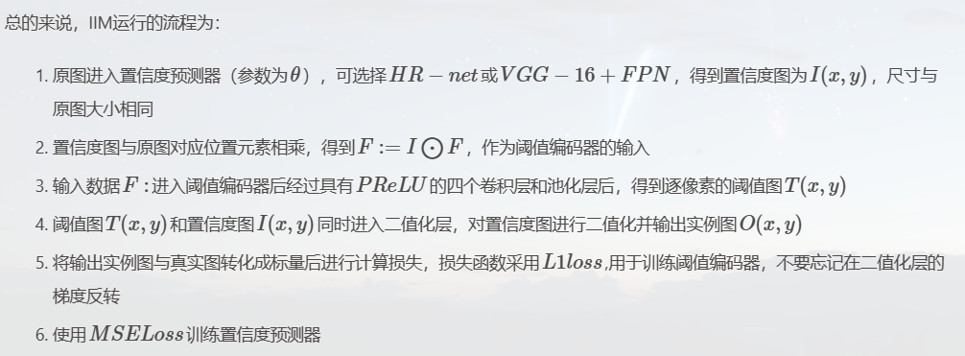
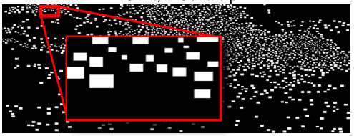
方法概括
提出了与DBNet相似思想，最大贡献为PBM（像素级别二值化模块）
论文笔记见我的博客：https://wwffyy.life （需挂VPN）
Ground_truth:

Slide 4
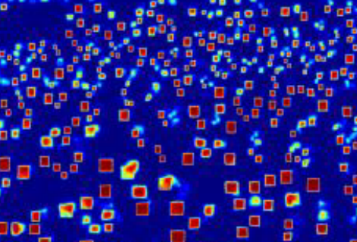
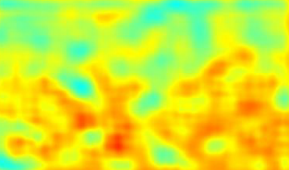
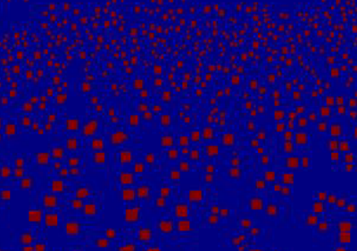

绘制过程
Binarization Module
Threshold Encoder
Forward
Ƒ
Gradient Flow
-1
gradient
detach
Θ
Gradient
Reversed
L($\hat{y},y$)
-1
θ
I(i,j)
Binarization Layer
O(i,j)
G(i,j)

Slide 5
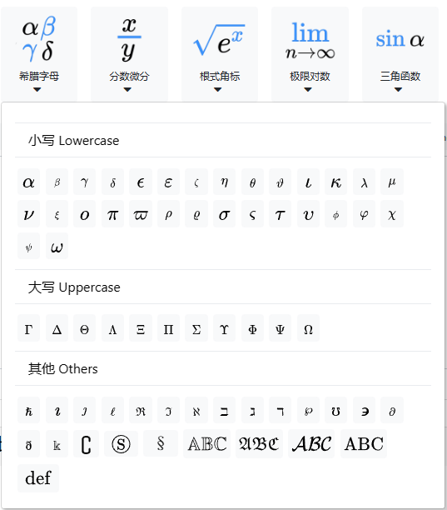
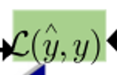

遇到问题
找不到原图中出现的L，F字母，不属于希腊字母

Slide 6
解决的问题
PPT使用技巧——绘制圆角曲线_ppt圆角连接线_jolando的博客-CSDN博客
圆角折线箭头：
圆角矩形弯折组合后删除边

Slide 7
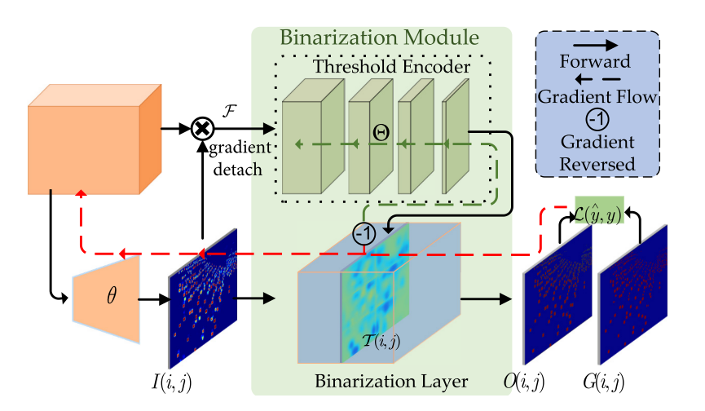
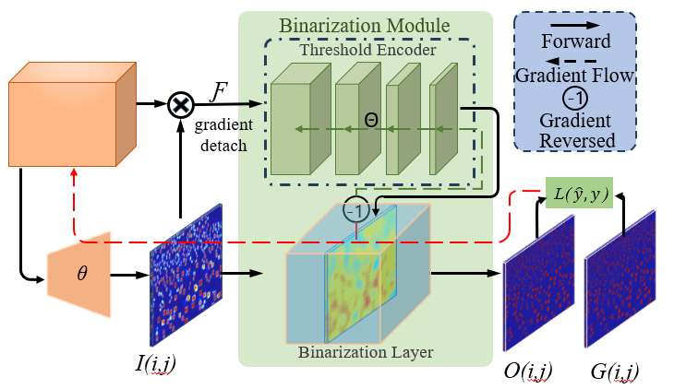
与原图对比

